Slide 1
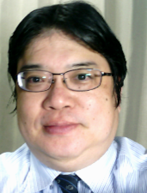

Zoom の使い方
オンライン授業（ビデオ収録配信，ビデオ会議）
https://www.kkaneko.jp/cc/video/index.html
動画 URL: https://www.youtube.com/watch?v=bZIVlQMINYw
金子邦彦

Slide 2

Zoom のURL
ビデオ会議の参加に必要なもの
会議の主催者から，電子メール等で通知される
※ 会議の主催には，メールアドレスの登録が必要

Slide 3
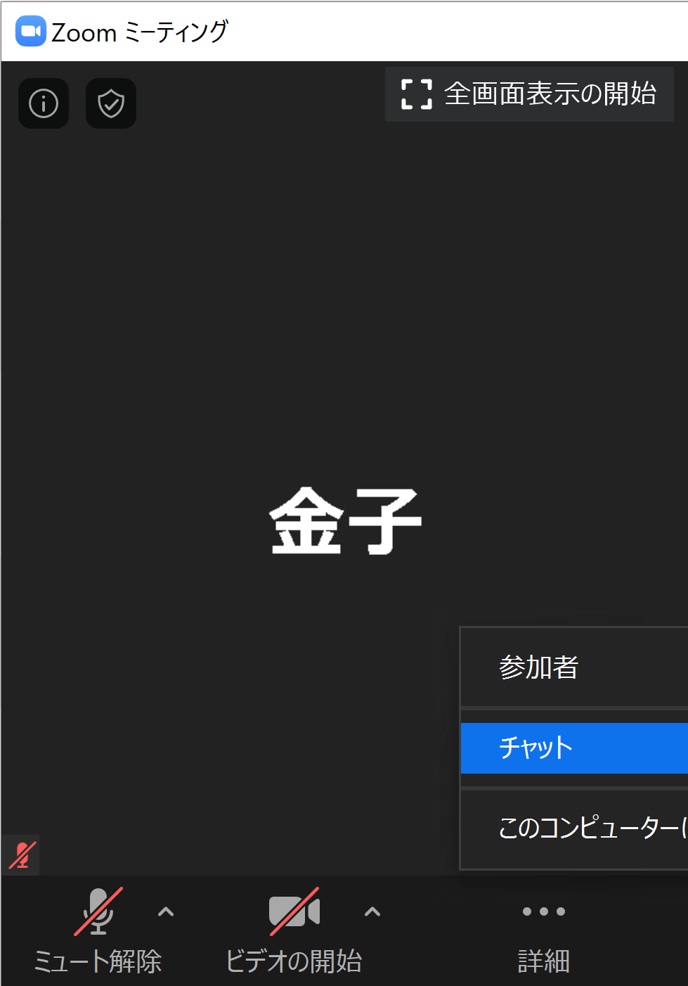



プライバシー上，参加者自身が気を付けること
マイクをミュート（無音状態）にするかしないか
ビデオの ON, OFF
チャット機能

Slide 4
マナー
Zoom の URL は大事なものです．他の人に教えてはいけません．
ビデオ会議の様子などを，許可なく，録画録音してはいけません．
ビデオ会議の様子などを，許可なく， SNSなどで共有したり，公開するのはマナー違反です．

Slide 5
会議の主催者が気を付けること
ビデオ会議システムは，インターネットに負担をかけるもの
節約を心がける
参加者のカメラやマイクは，必要のない間は OFF, ミュートに
カメラ画像の配信よりも，パソコン画面の配信の方が，通信量の節約ができるという考え方も
画像や音声が乱れる，途切れる可能性にも配慮

